Slide 1
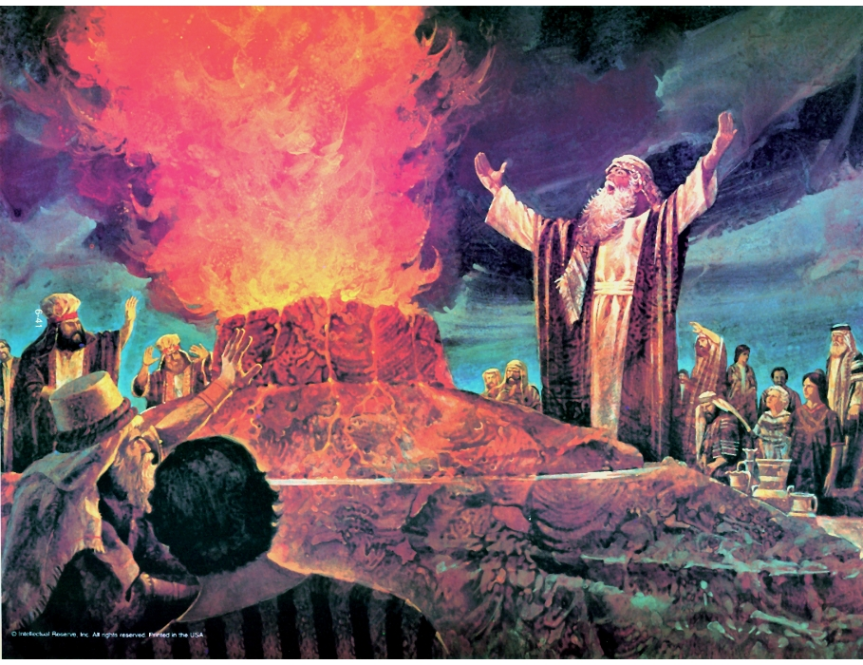
एलियाको चुनौती
Notes:
yeliyaa-ko cunauti
Yo bises baaibal anusaar biraami-laai praarthanaa ko taalim ho.
Kina yo taalim ko naam yeliyaa-ko cunauti ho?
Agam-bhaktaa yeliyaa yo cunauti caar sae jhuTo agam-bhakta-haru-le dinu-bhayo.

Slide 2
एलियाको चुनौती
१ राजा १८:३७-३९
३७ मलाई जवाफ दिनुहोस् , हे परमप्रभु , जवाफ दिनुहोस् , र यी मानिसहरूले जानून् , कि तपाईं परमप्रभु नै परमेश्‍वर हुनुहुन्छ, र तपाईंले नै तिनीहरूका मन फर्काउँदै हुनुहुन्छ।’
३८ तब परमप्रभुको आगो बर्स्यो र आगोले बलिदान, दाउरा, ढुङ्गाहरू र माटो भस्म पार्‍यो, र खाड़लको पानी पनि सुकाइदियो।
३९ जब सबै मानिसहरूले यो देखे, तब तिनीहरू भूइँमा घोप्टो परी कराएर भने, ‘परमप्रभु उहाँ नै परमेश्‍वर हुनुहुँदोरहेछ ! परमप्रभु, उहाँ नै परमेश्‍वर हुनुहुँदोरहेछ! ’
Notes:
pahilo raajaa aTThaara-ko sainttis-dekhi ektis samma
37 malaai jawaaf dinuhos, <he param-prabhu, jawaaf dinuhos, ra yi maanis-haru-le jaanun, ki tapaaiň param-prabhu nai parmeshwor hunu-huncha>, ra tapaaiň-le nai tini-haru-kaa man farkaauňdai hunu-huncha.’
38 taba param-prabhu-ko aago barsyo ra aago-le balidaan, daauraa, Dhungaa-haru ra maaTo bhasma paaryo, ra khaaRala-ko paani pani sukaai-diyo.
39 jaba sabai maanis-haru-le yo dekhe, taba tini-haru bhuiň-maa ghopTo pari karaa-yera bhane, <param-prabhu uhaaň nai parmeshwor hunu-huňdo-rahecha! param-prabhu, uhaaň nai parmeshwor hunu-huňdo-rahecha! >‘
1 Kings 18:37-39 (NKJV)
37 "Hear me, O LORD, hear me, that this people may know that You are the LORD God, and that You have turned their hearts back to You again."
38 Then the fire of the LORD fell and consumed the burnt sacrifice, and the wood and the stones and the dust, and it licked up the water that was in the trench.
39 Now when all the people saw it, they fell on their faces; and they said, "The LORD, He is God! The LORD, He is God!"

Slide 3
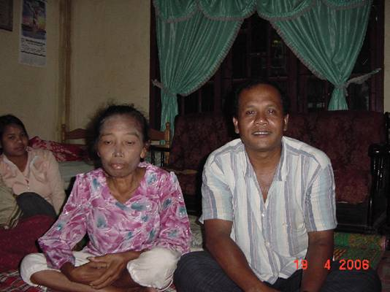
This is Ibu Cinta Taregan and her husband who is very happy.
Notes:
Cinta Taregan Indonesia-ko Berastagi gaauň-ki ek janaa aaimaai. Wahaaň chaanaa (roof) dekhi bhuiň samma khasnu bhayeko thiin. Tyes belaa wahaaň-ko haaR ali2 niskera ra wahaan dherei mahinaa hinRera saknu-hundaina thiin. Hospital-maa 6 mahinaa basera ra bharkharai ghar-maa farkanu-bhayoko thiin.
Ma yo yeliyaa-ko cunauti mero Bible School kaa bidyaarthi-haru sikaayera ra wahaan-ko ghar, wahaan-laai praarthanaa garekaa-thyaun.

Slide 4
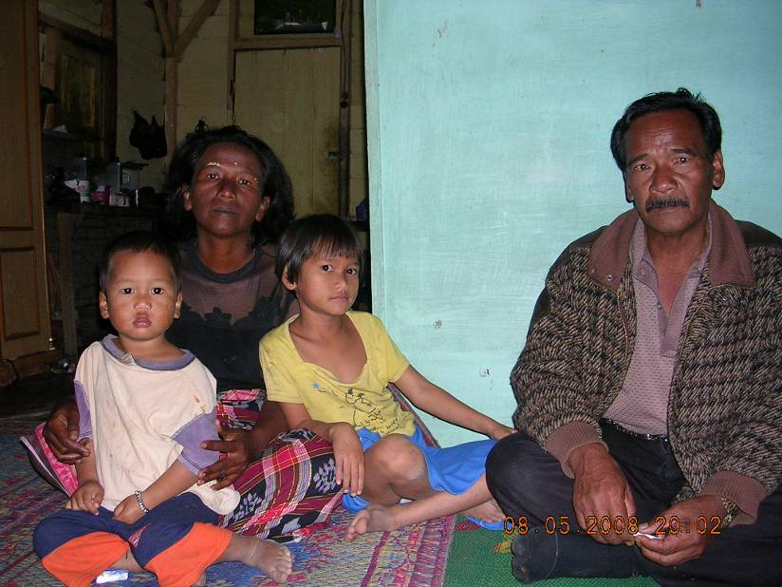
Ibu Sembiring – woman with a growth

Slide 5
प्रभु येशूले पूर्ण अधिकार र शक्तिसाथ भूतात्माहरू र रोगहरूलाई हप्काउनुभयो।
लूका ४:३१-३९
३२ तिनीहरू उहाँको शिक्षामा छक्‍क परे, किनकि उहाँको वचन अधिकारपूर्ण थियो।
३५ अनि येशूले त्यतसलाई हकारेर भन्‍नुभयो, “चूप लाग्‌ , र त्यसबाट निस्किजा।” त्यस मानिसलाई बीचमा पछारेर त्यसलाई केही हानि नगरिकन त्यो भूतात्माहरू त्यसबाट निस्केगर गयो।
Notes:
prabhu yeshu-le purNa adhikaar ra shakti-saath bhut-aatmaa-haru ra rog-haru-laai hapkaaunu-bhayo.
lukaa caar-ko ektis-dekhi unan-chaalis samma
32 <tini-haru uhaaň-ko shikchyaa-maa chakka pare, kinaki uhaaň-ko bacan adhikaar-purNa thiyo.>
35 ani yeshu-le tyes-laai hakaarera bhannu-bhayo, <‘cup laag, ra tyes-baaTa niskijaa.’> tyes maanis-laai bic-maa pachaarera tyes-laai kehi haani nagari-kana tyo bhut-aatmaa tyes-baaTa niskera gayo.
1. Jesus with full authority and power rebuked the evil spirits and diseases
Luke 4:31-39 (NKJV)
32 And they were astonished at His teaching, for His word was with authority.
35 But Jesus rebuked him, saying, "Be quiet, and come out of him!" And when the demon had thrown him in their midst, it came out of him and did not hurt him.

Slide 6
३६ तब तिनीहरू सबै छक्क परे, र आपसमा यसो भने, “यो कस्तो वचन हो? यिनले त अधिकार र शक्तिसित अशुद्ध आत्मा‌हरूलाई आज्ञा गर्दछन्‌, र ती निस्‍किजान्छन्‌।”
३९ तिनको नजिकै उभिएर उहाँले जरोलाई हकार्नुभयो, र जरोले तिनलाई छोडिहाल्यो़, र तुरुन्तै उठेर तिनले उहाँहरूको सेवा गरिन्‌।
Notes:
36 taba tini-haru sabai chakka pare, ra aapas-maa yeso bhane, ‘yo kasto bacan ho? <yin-le ta adhikaar ra shakti-sita ashuddha aatmaa-haru-laai aagyaa gardachan, ra ti niski-jaanchan.’>
39 tin-ko najikai ubhiyera <uhaaň-le jaro-laai hakaarnu-bhayo,> ra jaro-le tin-laai choDi-haalyo,
ra turuntai uThera tin-le uhaaň-haru-ko sewaa garin.
36 Then they were all amazed and spoke among themselves, saying, "What a word this is! For with authority and power He commands the unclean spirits, and they come out."
39 So He stood over her and rebuked the fever, and it left her. And immediately she arose and served them.

Slide 7
मर्कूस १:२४-२७
२७ तब सबै जनाले अचम्म माने, र तिनीहरू यसो भन्दै आपसमा सोधासोध गर्न लागे, “यो के हो? यो त नयाँ शिक्षा रहेछ। यिनले त अधिकारसँग अशुद्ध आत्माहरूलाई पनि आज्ञा गर्छन्‌, र तिनीहरूले यिनका आज्ञा मान्दारहेछन्‌।”
Notes:
markus ek-ko chaubbis dekhi sataais samma
27 taba sabai janaa-le acamma maane, ra tini-haru yeso bhandai aapasa-maa sodhaa-sodh garna laage,
‘yo ke ho? yo ta nayaaň shikchyaa rahecha. <yin-le ta adhikaar-sanga ashuddha aatmaa-haru-laai pani aagyaa garchan, ra tini-haru-le yin-kaa aagyaa maandaa-rahechan.’>
Mark 1:24-27 (NKJV)
27 Then they were all amazed, so that they questioned among themselves, saying, "What is this? What new doctrine is this? For with authority He commands even the unclean spirits, and they obey Him."

Slide 8
मर्कूस १:३४ - अनेक किसिमका रोगले ग्रस्त भएका धेरै बिरामीहरूलाई उहाँले निको पार्नुभयो, र धेरै भूतहरूलाई निकाल्नुभयो, तर भूतहरूले उहाँलाई चिनेका हुनाले उहाँले तिनीहरूलाई बोल्न दिनुभएन।
Notes:
markus ek-ko chauňtis - <anek kisim-kaa rog-le grasta bhayekaa dherei biraami-haru-laai uhaaň-le niko paarnu-bhayo, ra dherei bhut-haru-laai nikaalnu-bhayo,> tara bhut-haru-le uhaaň-laai cine-kaa hunaa-le uhaaň-le tini-haru-laai bolna dinu-bhayena.
Mark 1:34 (NKJV) - Then He healed many who were sick with various diseases, and cast out many demons; and He did not allow the demons to speak, because they knew Him.

Slide 9
स्वर्गीय पिताले प्रभु येशूलाई पवित्र आत्माद्वारा अधिकार र शक्ति दिनुभयो।
जब प्रभु येशूले भूतात्माहरू र रोगहरूलाई हप्काउनुभयो तब यो शक्ति देखाउँथ्यो।
Notes:
sworgiye pitaa-le prabhu yeshu-laai pavitra aatmaa-dwaaraa adhikaar ra shakti dinu-bhayo.
jaba prabhu yeshu-le bhut-aatmaa-haru ra rog-haru-laai hapkaaunu-bhayo taba yo shakti dekhaauň-thyo.
Power and authority has been given to Jesus from God the Father through the the Holy Spirit
This power is manifested when Jesus rebuked the evil spirits and diseases.

Slide 10
२. प्रभु येशूले हामीलाई यो अधिकार र शक्ति दिनुहुन्छ।
लूका ९:१-६
६ तब तिनीहरू बिदा भए, र सुसमाचार प्रचार गर्दै र सबैतिर रोगीहरूलाई निको पार्दै गाउँ-गाउँ गए।
Notes:
2. prabhu yeshu-le haami-laai yo adhikaar ra shakti dinu-huncha.
lukaa nau-ko ek dekhi cha samma
Yeshu-le uhaan-kaa celaa-haru-laai rog-ko adhikaar ra su-samaacaar pracaar-ko adhikaar dinu-bhayo.
6 taba tini-haru bidaa bhaye, ra <su-samaacaar pracaar gardai ra sabai-tira rogi-haru-laai ni-ko paardai gaauň-gaauň gaye.>
2. Jesus gives us this power and authority.
Jesus gave this authority for preaching the gospel and healing to his disciples
Lk 9:6
6 So they departed and went through the towns, preaching the gospel and healing everywhere.

Slide 11
मत्ती २८:१८-२०
१८ तब येशू तिनीहरूकहाँ आएर भन्‍नुभयो, “स्‍वर्ग र पृथ्‍वीमा समस्‍त अधिकार मलाई दिइएको छ।
१९ यसकारण जाओ, र सबै देशका जातिहरूलाई चेला बनाओ, पिता र पुत्र र पवित्र आत्‍माको नाउँमा तिनीहरूलाई बप्‍तिस्‍मा देओ,
२० मैले तिमीहरूलाई आज्ञा गरेका सबै कुरा पालन गर्न तिनीहरूलाई सिकाओ। हेर, म युगको अन्‍त्‍यसम्‍म सधैँ तिमीहरूका साथमा छु।”
Notes:
matti aTThaais-ko aTThaara dekhi bis samma
18 taba yeshu tiniharu-kahaaň aayera bhannu-bhayo, <‘swarga ra prithwi-maa samasta adhikaar malaai dii-yeko cha.>
19 yeskaaraN jaao, ra sabai desh-kaa jaati-haru-laai celaa banaao, pitaa ra putra ra pavitra aatmaa-ko naauň-maa tini-haru-laai baptis-maa do,
20 maile timi-haru-laai aagyaa gare-kaa sabai kuraa paalan garna tini-haru-laai sikaao. hera, <ma yug-ko antye-samma sadhaiň timi-haru-kaa saath-maa chu.’>
Matthew 28:18-20 (NKJV)
18 And Jesus came and spoke to them, saying, "All authority has been given to Me in heaven and on earth.
19 "Go therefore and make disciples of all the nations, baptizing them in the name of the Father and of the Son and of the Holy Spirit,
20 "teaching them to observe all things that I have commanded you; and lo, I am with you always, even to the end of the age." Amen.

Slide 12
मत्ती १०:५-८
७ ‘स्‍वर्गको राज्‍य नजिकै आइपुगेको छ,’ भन्‍दै प्रचार गर।
८ बिरामीहरूलाई निको पार, मरेकाहरूलाई जीवित पार, कुष्‍ठ-रोगीहरूलाई शुद्ध पार, भूतहरूलाई निकाल। तिमीहरूले सित्तैँमा पायौ, सित्तैँमा देओ।
Notes:
matti das-ko paanc dekhi aaTh samma
7 <'swarga-ko raajye najikai aaipuge-ko cha,' bhandai pracaar gara.
8 biraami-haru-laai ni-ko paar, marekaa-haru-laai jivit paar, kusTha-rogi-haru-laai shuddha paar, bhut-haru-laai nikaal. timi-haru-le sittaiň-maa paayau, sittaiň-maa do.>
Matthew 10:5-8 (NKJV)
7 "And as you go, preach, saying, `The kingdom of heaven is at hand.'
8 "Heal the sick, cleanse the lepers, raise the dead, cast out demons. Freely you have received, freely give.

Slide 13
३. चङ्गाइ र सुसमाचार प्रचारबीच सम्बन्ध छ।
मर्कूस १६:१५-१८
१५ अनि उहाँले तिनीहरूलाई भन्‍नुभयो, “सारा संसारमा गएर सारा सृष्‍टिलाई सुसमाचार प्रचार गर।
१६ विश्‍वास गर्ने र बप्‍तिस्‍मा लिनेले उद्धार पाउनेछ, तर विश्‍वास नगर्ने दोषी ठहरिनेछ।
Notes:
3. cangaai ra susamaar pracaar bic sambandha cha.
markus sohra-ko pandra dekhi aTThaais
15 ani uhaaň-le tini-haru-laai bhannu-bhayo, ‘saaraa sansaar-maa gayera saaraa srisTi-laai <su-samaacaar pracaar gara.>
16 bishwaas garne ra baptis-maa line-le uddhaar paaune-cha, tara bishwaas nagarne dosi Thaharine-cha.
3 Notice there is a relationship between healing and preaching the gospel.
Mark 16:15-18 (NKJV)
15 And He said to them, "Go into all the world and preach the gospel to every creature.
16 "He who believes and is baptized will be saved; but he who does not believe will be condemned.

Slide 14
मर्कूस १६:१५-१८
१७ विश्‍वास गर्नेहरूसँग यी चिन्‍हहरू हुनेछन्‌ – मेरो नाउँमा तिनीहरूले भूतहरू धपाउनेछन्‌ , तिनीहरूले नयाँ भाषाहरूमा बोल्‍नेछन्‌,
१८ तिनीहरूले सर्पहरू समात्‍नेछन्‌ र कुनै विषालु कुरा पिए तापनि कुनै किसिमले त्‍यसले तिनीहरूको हानि गर्नेछैन। तिनीहरूले रोगीहरूमाथि आफ्‍ना हात राख्‍नेछन्‌ र तिनीहरू निको हुनेछन्‌।
Notes:
markus sohra-ko pandra dekhi aTThaais
17 bishwaas garne-haru-sanga yi cinha-haru hune-chan. <mero naauň-maa tini-haru-le bhut-haru dhapaaune-chan,> tini-haru-le nayaaň bhaasaa-haru-maa bolne-chan,
18 tini-haru-le sarpa-haru samaatne-chan ra kunai wisaalu kuraa piye taapani kunai kisim-le tyes-le tiniharu-ko haani garne-chaina. <tini-haru-le rogi-haru-maathi aafnaa haat raakhne-chan ra tini-haru ni-ko hune-chan.>
Mark 16:15-18 (NKJV)
17 "And these signs will follow those who believe: In My name they will cast out demons; they will speak with new tongues;
18 "they will take up serpents; and if they drink anything deadly, it will by no means hurt them; they will lay hands on the sick, and they will recover."

Slide 15
४. चङ्गाइको अधिकार हरेक विश्‍वासीको हक हो तर पवित्र आत्माद्वारा चङ्गाइको वरदान होइन।
१ कोरिन्थी १२:९ - कसैलाई उनै पवित्र आत्‍माद्वारा विश्‍वास गर्ने, कसैलाई उनै एक पवित्र आत्‍माद्वारा रोग निको पार्ने वरदानहरू दिइएका छन्‌ ,
Notes:
4. cangaai-ko adhikaar harek bishwaasi-ko haka ho tara pavitra aatmaa-dwaaraa cangaai-ko bardaan hoina.
pahilo korinthi baara-ko nau - kasai-laai unai pavitra aatmaa-dwaaraa bishwaas garne, <kasai-laai unai ek pavitra aatmaa-dwaaraa rog ni-ko paarne bardaan-haru diiye-kaa chan,>
4 The authority to heal is the right of every believer but it is not the gift of healing
1 Corinthians 12:9 (NKJV) - to another faith by the same Spirit, to another gifts of healings by the same Spirit,

Slide 16
५. हामीमा पहाडहरू हटाउनसक्ने विश्‍वास हुनुपर्छ
मर्कूस ११:२२-२५
२३ साँच्‍चै म तिमीहरूलाई भन्‍दछु, यदि कसैले आफ्‍नो हृदयमा शङ्का गर्दैन तर आफूले भनेका कुरा पूरा हुन्‍छ भनी विश्‍वास गरेर यस पहाड़लाई ‘उखेलिएर तँ समुद्रमा खस्‌‘ भन्‍यो भने, त्‍यसको निम्‍ति त्‍यस्‍तै हुनेछ।
Notes:
5. haami-maa pahaaD-haru haTaauna-sakne bishwaas hunu-parcha
markus eghaara-ko baais dekhi pachis samma
23 saaňccai ma timi-haru-laai bhandachu, yedi <kasai-le aafno ridai-maa shang-kaa gardaina tara aafu-le bhane-kaa kuraa puraa huncha bhani bishwaas garera yes pahaaD-laai 'ukhe-liyera taň samundra-maa khas' bhanyo bhane, tyes-ko nimti tyestai hune-cha.>
5 We need faith that moves mountains
Mark 11:22-25 (NKJV)
23 "For assuredly, I say to you, whoever says to this mountain, `Be removed and be cast into the sea,' and does not doubt in his heart, but believes that those things he says will be done, he will have whatever he says.

Slide 17
मत्ती १७:१४-२०
१८ येशूले त्‍यसलाई हकार्नुभयो, र भूतात्‍मा त्‍यसबाट निस्‍किगयो। त्‍यो केटो तुरुन्‍तै निको भयो।
१९ तब चेलाहरूले येशूकहाँ गुप्‍तमा आएर भने, “हामीहरूले त्‍यसलाई किन निकाल्‍न सकेनौं?”
२० उहाँले तिनीहरूलाई भन्‍नुभयो, “तिमीहरूका अल्‍पविश्‍वासको कारणले हो। साँच्‍चै, म तिमीहरूलाई भन्‍दछु, कि तिमीहरूमा एउटा रायोको दानाजति विश्‍वास भएदेखि यस डाँड़ालाई ‘यहाँबाट हटिजा ‘ भन्‍यौ भने त्‍यो हटिजानेछ। र तिमीहरूका निम्‍ति केही असम्‍भव हुनेछैन।
Notes:
matti sataais-ko caudha dekhi bis samma
18 <yeshu-le tyes-laai hakaarnu-bhayo, ra bhut-aatmaa tyes-baaTa niski-gayo.> tyo keTo turuntai niko bhayo.
19 taba celaa-haru-le yeshu-kahaaň gupta-maa aayera bhane, ‘haami-haru-le tyes-laai kina nikaalna sakenauň?’
20 uhaaň-le tini-haru-laai bhannu-bhayo, <‘timi-haru-kaa alpa-bishwaas-ko kaaraN-le ho. saaňccai, ma timi-haru-laai bhan-dachu, ki timi-haru-maa euTaa raayo-ko daanaa-jati bishwaas bhaye-dekhi yes DaaňRaa-laai ‘yahaaň-baaTa haTi-jaaba bhanyau bhane tyo haTi-jaane-cha. ra timi-haru-kaa nimti kehi asambhab hune-chaina.>
Matthew 17:14-20 (NKJV)
18 And Jesus rebuked the demon, and it came out of him; and the child was cured from that very hour.
19 Then the disciples came to Jesus privately and said, "Why could we not cast it out?"
20 So Jesus said to them, "Because of your unbelief; for assuredly, I say to you, if you have faith as a mustard seed, you will say to this mountain, `Move from here to there,' and it will move; and nothing will be impossible for you.

Slide 18
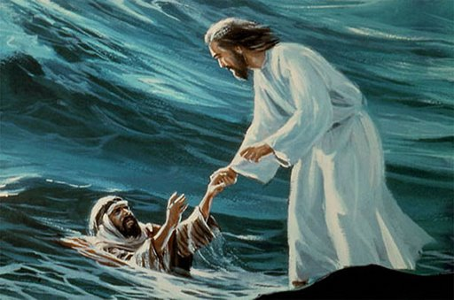
६. रोगहरू र भूतात्माहरूलाई प्रभु येशूको नाउँमा निस्कन सक्दैन भनेर शङ्का गर्नु हुँदैन।
Notes:
6. rog-haru ra bhut-aatmaa-haru-laai prabhu yeshu-ko naauň-maa niskana sakdaina bhanera shangkaa garnu huňdaina.
bishwaas-maa shangkaa gare bhane haami Dubne-chaun, Patrus jastai.
6 We should not doubt that sicknesses and evil spirits may not obey us in the Name of Jesus.
When we doubt or not believe, we will drown like Peter.

Slide 19
मत्ती १४:२५-३१
२९ उहाँले भन्‍नुभयो, “आऊ।” पत्रुस डुङ्गाबाट ओर्लेर येशूकहाँ जानलाई पानीमाथि हिँड्‌न लागे।
३० तर बतास जोड़ले चलेको देखेर तिनी डराए, र जब डुब्‍नै लागे तब तिनले चिच्‍च्‍याएर भने, “हे प्रभु, मलाई बचाउनुहोस्‌।”
३१ तब येशूले झट्टै हात पसारेर तिनलाई समातिहाल्‍नुभयो, र तिनलाई भन्‍नुभयो, “ए अल्‍पविश्‍वासी, किन शङ्का गर्‍यौ?”
Notes:
matti caudha-ko pachis dekhi ektis
29 uhaaň-le bhannu-bhayo, ‘aau.’ patrusa Dungaa-baaTa orlera yeshu-kahaaň jaana-laai paani-maathi hiňRna laage.
30 tara <bataas joRa-le cale-ko dekhera tini Daraaye, ra jaba Dubnai laage> taba tin-le cic-cyaa-yera bhane,
‘he prabhu, malaai bacaau-nuhos.’
31 taba yeshu-le jhaTTai haat pasaa-rera tin-laai samaati-haalnu-bhayo, ra tin-laai bhannu-bhayo,
<‘ye alpa-bishwaasi, kina shangkaa garyau?’>
Matthew 14:25-31 (NKJV)
29 So He said, "Come." And when Peter had come down out of the boat, he walked on the water to go to Jesus.
30 But when he saw that the wind was boisterous, he was afraid; and beginning to sink he cried out, saying, "Lord, save me!"
31 And immediately Jesus stretched out His hand and caught him, and said to him, "O you of little faith, why did you doubt?"

Slide 20
७. प्रभु येशूको नाउँ प्रयोग गर्नुपर्छ।
प्रेरित ३:१-८
६ तब पत्रुसले भने, “सुनचाँदी मसित छैन। तर जे मसित छ, त्‍यही म तँलाई दिन्‍छु। नासरतका येशू ख्रीष्‍टको नाउँमा हिँड्‌ !”
७ तिनले त्‍यसको दाहिने हात समातेर त्‍यसलाई उठाए, र तुरुन्‍तै त्‍यसका खुट्टाहरू र गोलीगाँठामा ताकत आयो।
८ अनि जुरुक्‍कै उठेर त्‍यो खड़ा भयो र हिँड्‌न थाल्‍यो, र हिँड्‌दै र उफ्रँदै र परमेश्‍वरको स्‍तुति गर्दै तिनीहरूसँग मन्‍दिरमा पस्‍यो।
Notes:
7. prabhu yeshu-ko naauň prayog garnu-parcha.
prerit tin-ko ek dekhi aaTh samma
6 taba patrus-le bhane, ‘sun-caaňdi ma-sita chaina. tara je ma-sita cha, tyehi ma taň-laai dinchu. <naasarat-kaa yeshu khrisTa-ko naauň-maa hiňR !’
7 tin-le tyes-ko daahine haat samaatera tyes-laai uThaaye,> ra turuntai tyes-kaa khuTTaa-haru ra goli-gaaňThaa-maa taakat aayo.
8 ani jurukkai uThera tyo khaRaa bhayo ra hiňRna thaalyo, ra hiňRdai ra ufraňdai ra parmeshwor-ko stuti gardai tini-haru-sanga mandir-maa pasyo.
Yo kathaa, Patrus-le yo apaanga ki langaRaa samaatera tyes-laai uThaaye. Patrus-le tyes-laai madat garnu-bho.
7 We need to use the Name of Jesus
Acts 3:1-8 (NKJV)
6 Then Peter said, "Silver and gold I do not have, but what I do have I give you: In the name of Jesus Christ of Nazareth, rise up and walk."
7 And he took him by the right hand and lifted him up, and immediately his feet and ankle bones received strength.
8 So he, leaping up, stood and walked and entered the temple with them--walking, leaping, and praising God.
Here Peter helped the man up

Slide 21
प्रेरित ९:३२-३५
३४ पत्रुसले त्‍यसलाई भने, “ए एनियास, येशू ख्रीष्‍टले तिमीलाई निको पार्नुहुन्‍छ। उठ, र तिम्रो ओछ्यान मिलाऊ।” अनि त्‍यो तुरुन्‍तै उठिहाल्‍यो।
३५ लुड्डा र शारोनमा बस्‍ने जति सबै जनाले त्‍यसलाई देखेर प्रभुतिर फर्के।
Notes:
prerit nau-ko batis dekhi paintis
34 patrus-le tyes-laai bhane, <‘ye yeniyaas, yeshu khrisTa-le timi-laai ni-ko paarnu-huncha. uTha, ra timro ochyaan milaau.’ ani tyo turuntai uThi-haalyo.>
35 luDDaa ra shaaron-maa basne jati sabai janaa-le <tyes-laai dekhera prabhu-tira farke.>
Yo caangai ko kaam – maanche-haru prabu-laai grahan garnechan!
Acts 9:32-35 (NKJV)
34 And Peter said to him, "Aeneas, Jesus the Christ heals you. Arise and make your bed." Then he arose immediately.
35 So all who dwelt at Lydda and Sharon saw him and turned to the Lord.
This healing will bring many to the Lord.

Slide 22
८. प्रार्थना र अधिकारसाथ आज्ञा गर्नलाई मिसाउनु हुँदैन।
प्रेरित १६:१६-१८
१८ त्‍यसले धेरै दिनसम्‍म यसो गरिरही। तब पावलले झिजो मानेर फनक्‍क फर्की त्‍यस दुष्‍टात्‍मालाई भने, “येशू ख्रीष्‍टको नाउँमा म तँलाई त्‍यसबाट निस्‍कने आज्ञा गर्दछु।” अनि त्‍यो दुष्‍टात्‍मा त्‍यही घड़ी निस्‍किहाल्‍यो।
Notes:
8 Do not mix praying and commanding with authority
prerit sora-ko sora dekhi aaThaais samma
18 tyes-le dherei dina-samma yeso gari-rahi. taba paawal-le jhijo maanera fanakka farki tyes dusTa-atmaa-laai bhane, <‘yeshu khrisT-ko naauň-maa ma taň-laai tyes-baaTa niskane aagyaa gardachu.’> ani tyo dusTaatmaa tyehi ghaRi niski-haalyo.
8. praarthanaa ra adhikaar-saath aagyaa garna-laai misaaunu huňdaina.
Acts 16:16-18 (NKJV)
18 And this she did for many days. But Paul, greatly annoyed, turned and said to the spirit, "I command you in the name of Jesus Christ to come out of her." And he came out that very hour.

Slide 23
अधिकारसाथ आज्ञा गर्नुअगाडि हामी प्रार्थना गर्न सकिन्छ।
प्रेरित ९:३९-४२
४० तर पत्रुसले तिनीहरू सबैलाई बाहिर पठाएर घुँड़ा टेके अनि प्रार्थना गरे, र त्‍यस लाशतिर फर्केर भने, “तबीता, उठ!” अनि तिनले आँखा उघारिन्‌, र पत्रुसलाई देखी उठेर बसिन्‌।
Notes:
adhikaar-saath aagyaa garnu agaaDi haami praarthanaa garna sakincha.
prerit nau-ko unan-chaalis dekhi bayaalis samma
40 tara patrus-le tini-haru sabai-laai baahira paThaa-yera <ghuňRaa Teke ani praarthanaa gare>, ra tyes laash-tira farkera bhane, <‘tabitaa, uTha !’ >ani tin-le aaňkhaa ughaarin, ra patrus-laai dekhi uThera basin.
We can pray before we command with authority
Acts 9:39-42 (NKJV)
40 But Peter put them all out, and knelt down and prayed. And turning to the body he said, "Tabitha, arise." And she opened her eyes, and when she saw Peter she sat up.

Slide 24
९. बिरामीलाई हात राख्‍नोस्।
मर्कूस ७:३२-३५
३३ त्‍यसलाई भीड़बाट अलग्‍गै एकान्‍तमा लगेर येशूले आफ्‍ना औँला त्‍यसका कानमा लगाउनुभयो। त्‍यसपछि थुकेर त्‍यसको जिब्रो छुनुभयो।
३४ अनि स्‍वर्गतिर हेरेर लामो सास लिई त्‍यसलाई भन्‍नुभयो, “इफ्‍फाता,” अर्थात्‌ “खोलिजा।”
Notes:
9. biraami-laai haat raakhnos.
markus saat-ko baatis dekhi paintis
33 tyes-laai bhiR-baaTa alaggai ekaanta-maa lagera <yeshu-le aafnaa auňlaa tyes-kaa kaan-maa lagaaunu-bhayo. tyes-pachi thukera tyes-ko jibro chunu-bhayo.>
34 ani swarga-tira herera laamo saas lii tyes-laai bhannu-bhayo, ‘iffaataa,’ arthaat <‘kholi-jaa.’>
haamro haat -kahaaň raakhnu-parcha?
Biraami bhayeko thaaun haat raakhnuhos.
9 Lay your hand on the sick person.
Mark 7:32-35 (NKJV)
33 And He took him aside from the multitude, and put His fingers in his ears, and He spat and touched his tongue.
34 Then, looking up to heaven, He sighed, and said to him, "Ephphatha," that is, "Be opened."
Where should we lay our hands?
At the place where there is sickness.

Slide 25
१०. पूर्ण चङ्गाइ देख्‍न धैर्यताको प्रार्थना गर्नुपर्छ।
मर्कूस ८:२२-२५
२३ उहाँले त्‍यस अन्‍धो मानिसको हात समातेर त्‍यसलाई गाउँबाट बाहिर ल्‍याउनुभयो, र त्‍यसका आँखामा थुकेर त्‍यसमाथि आफ्‍ना हात राखी त्‍यसलाई सोध्‍नुभयो, “के तिमी केही देख्‍छौ?”
२४ अनि माथितिर हेरेर त्‍यसले भन्‍यो, “म मानिसहरूलाई रूखहरूजस्‍तै हिँड़िरहेका देख्‍छु।”
२५ तब उहाँले फेरि त्‍यसका आँखामा हात राख्‍नुभयो, र त्‍यसले एक टक लाएर हेर्‍यो । त्‍यसले आफ्‍नो दृष्‍टि प्राप्‍त गर्‍यो र सबै थोक छर्लङ्ग देख्‍न लाग्‍यो।
Notes:
10. purNa caangaai dekhna dhairyetaa-ko praarthanaa garnu-parcha.
markus aaTh-ko baais dekhi pachis samma
23 uhaaň-le tyes andho maanis-ko haat samaatera tyes-laai gaauň-baaTa baahira lyaaunu-bhayo, ra tyes-kaa aaňkhaa-maa thukera tyesmaathi aafnaa haat raakhi <tyes-laai sodhnu-bhayo, ‘ke timi kehi dekhchau?’>
24 ani maathitira herera tyes-le bhanyo, <‘ma maanis-haru-laai rukh-haru-jastai hiňRi-rahe-kaa dekhchu.’>
25 <taba uhaaň-le feri tyes-kaa aaňkhaa-maa haat raakhnu-bhayo, ra tyes-le ek Taka laayera heryo. tyes-le aafno drisTi praapta garyo ra sabai thok charlanga dekhna laagyo.>
10 We need to persevere in prayer till we see complete healing
Mark 8:22-25 (NKJV)
23 So He took the blind man by the hand and led him out of the town. And when He had spit on his eyes and put His hands on him, He asked him if he saw anything.
24 And he looked up and said, "I see men like trees, walking."
25 Then He put His hands on his eyes again and made him look up. And he was restored and saw everyone clearly.

Slide 26
११. भूतात्माहरूले बिमार बनाउँछ तर सबै बिमार भूतात्माहरूका प्रतिफल होइनन् ।
लूका १३:१०-१३
११ त्‍यहाँ एउटी स्‍त्री थिई, जसलाई अठार वर्षदेखि दुर्बल पार्ने दुष्‍टात्‍मा लागेको थियो। त्‍यो कुप्री परेकी थिई, र आफै पूर्ण रूपले सीधा हुन सक्‍दिनथिई।
Notes:
11. bhut-aatmaa-haru-le bimaar banaauň-cha.
lukaa tera-ko das dekhi tera samma
11 tyahaaň yeuTi stri thii, jas-laai aThaara barsa-dekhi durbal paarne dusTa-atmaa laage-ko thiyo. tyo kupri pareki thii, ra aafai purNa rup-le sidhaa huna sak-dina-thii.
11 Evil spirits cause sicknesses
But not all sicknesses come from evil spirits
Luke 13:10-13 (NKJV)
11 And behold, there was a woman who had a spirit of infirmity eighteen years, and was bent over and could in no way raise herself up.

Slide 27
लूका ११:१४ - उहाँले एउटा भूत निकालिरहनुभएको थियो, जो गूँगो थियो। भूत निस्‍केपछि त्‍यो गूँगो मान्‍छे बोल्‍न थाल्‍यो, र मानिसहरू आश्‍चर्यचकित भए।
Notes:
lukaa eghaara-ko caudha - <uhaaň-le euTaa bhut nikaali-rahanu-bhayeko thiyo, jo gungo thiyo.> bhut niske-pachi tyo gungo maanche bolna thaalyo, ra maanis-haru aashcarye-cakit bhaye.
Luke 11:14 (NKJV) - And He was casting out a demon, and it was mute. So it was, when the demon had gone out, that the mute spoke; and the multitudes marveled.

Slide 28
धेरै मानिसहरू चङ्गाइ हट्छ जब दुष्टात्माहरूले र धेरै सङ्कष्ट सतावट ल्याउँदछ।
पापको कारणले दुष्टात्माहरू फर्कन्छ।
त्यसकारण हामी पापबाट अलग रहनुपर्छ।
Notes:
dherei maanis-haru cangaai haTacha jaba dusTa-atmaa-haru-le ra dherei saňkasTa sataawaT lyaauň-dacha.
paap-ko kaaraN-le dusTa-atmaa-haru farkan-cha.
tyes kaaraN haami paap-baaTa alag rahanu-parcha.
Many people have lost their healing when the evil spirits return and cause more suffering.
It is sin that causes the evil spirits to return.
Hence we should stay away from sin.

Slide 29
मत्ती १२:४३-४५
४३ “जब अशुद्ध आत्‍मा मानिसबाट निस्‍केर जान्‍छ, त्‍यो विश्राम खोज्‍दै ओबानो ठाउँतिर डुलिहिँड्‌छ, तर कतै पाउँदैन।
४४ तब त्‍यसले भन्‍छ, ‘जहाँबाट म निस्‍केर आएँ, त्‍यहीँ आफ्‍नो घरमा म फर्किजानेछु। फर्किआउँदा त्‍यसले घर रित्तो, सफा गरिराखेको, र सजिएको भेट्टाउँछ।
४५ तब त्‍यो जान्‍छ र आफूभन्‍दा बढ़ी दुष्‍ट अरू सात वटा भूतात्‍मा आफूसँग ल्‍याउँछ, र भित्र पसेर तिनीहरू त्‍यहाँ वास गर्छन्‌, र त्‍यस मानिसको पछिल्‍लो दशा अघिल्‍लोभन्‍दा अझ नराम्रो हुन्‍छ। यस दुष्‍ट पुस्‍तालाई पनि त्‍यस्‍तै हुनेछ।”
Notes:
matti baara-ko tri-chaalis dekhi paintaalis samma
43 ‘jaba ashuddha aatmaa maanis-baaTa niskera jaancha, tyo bishraam khoj-dai obaano Thaauň-tira Duli-hiňR-cha, tara katai paauň-daina.
44 taba tyes-le bhan-cha, 'jahaaň-baaTa ma niskera aayeň, tyehiň aafno ghar-maa ma farki-jaane-chu.' <farki-aauňdaa tyes-le ghar ritto, safaa gari-raakheko, ra saji-yeko bheTTaauň-cha.>
45 taba tyo jaancha ra aafu-bhandaa baRhi dusTa aru saat waTaa bhut-aatmaa aafu-sanga lyaauň-cha,
ra bhitra pasera tini-haru tyahaaň baas garchan, ra <tyes maanis-ko pachillo dashaa aghillo-bhandaa ajha na-raamro huncha.> yes dusTa pustaa-laai pani tyestai hune-cha.’
Matthew 12:43-45 (NKJV)
43 "When an unclean spirit goes out of a man, he goes through dry places, seeking rest, and finds none.
44 "Then he says, `I will return to my house from which I came.' And when he comes, he finds it empty, swept, and put in order.
45 "Then he goes and takes with him seven other spirits more wicked than himself, and they enter and dwell there; and the last state of that man is worse than the first. So shall it also be with this wicked generation."

Slide 30
१२. विश्‍वासलाई मिसाउनु
प्रेरित १४:८-१०
८ अब लुस्‍त्रा सहरमा खुट्टा चलाउन नसक्‍ने एक जना मानिस बसिरहेको थियो। त्‍यो जन्‍मैको लङ्गड़ो थियो, र कहिल्‍यै हिँड़ेको थिएन।
९ पावलले बोलेको त्‍यसले सुन्‍दैथियो। पावलले त्‍यसलाई एकटक लगाएर हेरे, र निको हुने त्‍यसको विश्‍वास छ भन्‍ने देखिकन
१० ठूलो सोरले कराएर भने, “तेरा खुट्टाको भरमा सीधा उभी।” अनि त्‍यो जुरुक्‍क उठ्यो र हिँड्‌न लाग्‍यो।
Notes:
12. bishwaas-laai misaaunu
prerit caudha-ko aaTh dekhi das samma
8 aba lustraa sahar-maa khuTTaa calaauna na-sakne ek janaa maanis basirahe-ko thiyo. tyo janmai-ko langaRo thiyo, ra kahilyei hiň-Reko thiyena.
9 paawal-le bole-ko tyes-le sundai-thiyo. <paawal-le tyes-laai ekTak lagaa-yera here, ra ni-ko hune tyes-ko bishwaas cha bhanne dekhi-kana>
10 <Thulo sor-le karaa-yera bhane, ‘teraa khuTTaa-ko bhara-maa sidhaa ubhi.’> ani tyo jurukka uThyo ra hiňRna laagyo.
12 Combining faith
Acts 14:8-10 (NKJV)
8 And in Lystra a certain man without strength in his feet was sitting, a cripple from his mother's womb, who had never walked.
9 This man heard Paul speaking. Paul, observing him intently and seeing that he had faith to be healed,
10 said with a loud voice, "Stand up straight on your feet!" And he leaped and walked.

Slide 31
१२. विश्‍वासलाई मिसाउनु
प्रेरित १४:८-१०
८ अब लुस्‍त्रा सहरमा खुट्टा चलाउन नसक्‍ने एक जना मानिस बसिरहेको थियो। त्‍यो जन्‍मैको लङ्गड़ो थियो, र कहिल्‍यै हिँड़ेको थिएन।
९ पावलले बोलेको त्‍यसले सुन्‍दैथियो। पावलले त्‍यसलाई एकटक लगाएर हेरे, र निको हुने त्‍यसको विश्‍वास छ भन्‍ने देखिकन
१० ठूलो सोरले कराएर भने, “तेरा खुट्टाको भरमा सीधा उभी।” अनि त्‍यो जुरुक्‍क उठ्यो र हिँड्‌न लाग्‍यो।
Notes:
prerit paawal-ko pahaaD-haru haTaauna-sakne bishwaas ra biraami-ko ni-ko hune bishwaas; dubai bishwaas milera biraami-laai ni-ko bha-yeko cha.
Thulo sor-le adhikaar-saath bhanu-bhayo tara cicyaa-yera hoina.
Apostle Paul combined his mountain moving faith with the sick man's faith in the Name of our Lord Jesus.
Loud voice with authority but not screaming voice.

Slide 32
मत्ती १३:५८ - अनि तिनीहरूको अविश्‍वासले गर्दा उहाँले त्यहाँ शक्तिका धेरै कामहरू गर्नुभएन।
Notes:
matti tehra-ko aaThaauna - ani <tini-haru-ko abishwaas-le gardaa uhaaň-le tyehaaň shakti-kaa dherei kaam-haru garnu-bhayena.>
Matthew 13:58 - And he did not do many miracles there because of their lack of faith.

Slide 33
१३. गवाही दिएर र परमेश्‍वरलाई महिमा दिनुपर्छ
Notes:
13. gawaai diyera ra parmeshwor-laai mahimaa dinu-parcha
13. Testify and give glory to God

Slide 34
१. प्रभु येशूले पूर्ण अधिकार र शक्तिसाथ भूतात्माहरू र रोगहरूलाई हप्काउनुभयो।
२. प्रभु येशूले हामीलाई यो अधिकार र शक्ति दिनुहुन्छ।
३. चङ्गाइ र सुसमार प्रचार बिच सम्बन्ध छ।
४. चङ्गाइको अधिकार हरेक विश्‍वासीको हक हो तर पवित्र आत्माद्वारा चङ्गाइको वरदान होइन।
५. हामीमा पहाडहरू हटाउनसक्ने विश्‍वास हुनुपर्छ
Notes:
1. prabhu yeshu-le purNa adhikaar ra shakti-saath bhut-aatmaa-haru ra rog-haru-laai hapkaaunu-bhayo.
2. prabhu yeshu-le haami-laai yo adhikaar ra shakti dinu-huncha.
3. cangaai ra su-samaar pracaar bic sambandha cha.
4. cangaai-ko adhikaar harek bishwaasi-ko haka ho tara pavitra aatmaa-dwaaraa cangaai-ko bardaan hoina.
5. haami-maa pahaaD-haru haTaauna-sakne bishwaas hunu-parcha
1. Jesus with full authority and power rebuked the evil spirits and diseases
2. Jesus gives us this power and authority.
3. Notice there is a relationship between healing and preaching the gospel.
4. The authority to heal is the right of every believer but it is not the gift of healing
5. We need faith that moves mountains

Slide 35
६. रोगहरू र भूतात्माहरूलाइ प्रभु येशूको नाउँमा निस्कन सक्दैन भनेर शङ्का गर्नु हुँदैन।
७. प्रभु येशुको नाउँ प्रयोग गर्नुपर्छ।
८. प्रार्थना र अधिकारसाथ आज्ञा गर्नलाई मिसाउनु हुँदैन।
९. बिरामीलाई हात राख्‍नोस्।
Notes:
6. rog-haru ra bhut-aatmaa-haru-laai prabhu yeshu-ko naauň-maa niskana sakdaina bhanera shangkaa garnu huňdaina.
7. prabhu yeshu-ko naauň prayog garnu-parcha.
8. praarthanaa ra adhikaar-saath aagyaa garna-laai misaaunu huňdaina.
9. biraami-laai haat raakhnos.
6 We should not doubt that sicknesses and evil spirits may not obey us in the Name of Jesus.
7 We need to use the Name of Jesus
8 Do not mix praying and commanding with authority
9 Lay your hand on the sick person.

Slide 36
१०. पूर्ण चङ्गाइ देख्‍न धैर्यताको प्रार्थना गर्नुपर्छ।
११. भूतात्माहरूले बिमार बनाउँछ तर सबै बिमार भूतात्माहरूका प्रतिफल होइनन।
१२. विश्‍वासलाई मिसाउनु
१३. गवाही दिएर र परमेश्‍वरलाई महिमा दिनुपर्छ
Notes:
10. purNa caangaai dekhna dhairyetaa-ko praarthanaa garnu-parcha.
11. bhut-aatmaa-haru-le bimaar banaauň-cha tara sabai bimaar bhut-aatmaa-haru-kaa pratifal hoinan.
12. bishwaas-laai misaaunu
13. gawaai diyera ra parmeshwor-laai mahimaa dinu-parcha
10. We need to persevere in prayer till we see complete healing
11. Evil spirits cause sicknesses but not all sicknesses come from evil spirits
12. Combining faith
13. Testify and give glory to God

